Slide 1
UNIVERSIDADE FEDERAL DE PELOTAS Programa de Pós-Graduação de Especialização em Saúde da Família
Atenção ao Pré-natal e Puerpério na Unidade de Saúde da Família Costa do Ipiranga Município de Gravataí/RS
Autor: Mônica Guzinski Rodrigues
Orientador:Adauto Martins Soares Filho
Pelotas, 2013

Slide 2
Introdução
Importância:
Necessidade de redução da mortalidade materna e fetal
Dificuldade de acesso à saúde
Oferta de serviços de qualidade à população
Organização dos serviços e controle de qualidade destes

Slide 3
Gravataí/RS
População de 259.138 habitantes (IBGE/ 2012)
Localizada há aproximadamente 23 quilômetros de Porto Alegre
Principal fonte de renda é o setor industrial, em especial o automotivo.
O sistema municipal de saúde dispõe de 12 ESF e 14 UBS tradicionais
Também conta com 12 equipes de Saúde Bucais nas Unidades Básicas de Saúde e 11 equipes nas Unidades de Saúde da Família.
Não dispõe de equipe de NASF, falta de especialistas

Slide 4
Unidade de Saúde da Família Costa do Ipiranga
Zona Rural
Difícil acesso
2 Equipes de Saúde da Família
Uma equipe de Saúde Bucal (autoclave estragada há mais de 6 meses)
Estrutura física adequada
Aproximadamente 7000 moradores na área

Slide 5
Situação anterior à intervenção
Não se realizava busca ativa às faltosas
Não se utilizavam protocolos de atendimento
Registro inadequado dos atendimentos
Inexistência de monitoramento da atenção ao pré-natal
Não havia integração entre equipe médica e odontológica para atendimento das gestantes

Slide 6
Objetivo Geral
Melhorar a atenção ao pré-natal e puerpério (com saúde bucal)

Slide 7
Metodologia
Capacitação da Equipe
Cadastramento cuidadoso das usuárias
Utilização do protocolo do Ministério da Saúde Cadernos de Atenção Básica Pré-Natal de Baixo Risco, 2012 (conduta clínica e terapêutica)
Organização agenda de atendimento

Slide 8
Metodologia
Acompanhamento das ações através fichas-espelho
Atendimento prioritário
Busca de faltosas
Oferta de imunizações e exames laboratorias
Atendimento odontológico
Início de atividades de grupo de gestantes

Slide 9
Metodologia
Avaliação de risco gestacional
Ações de promoção de saúde
Exames ginecológicos e de mamas

Slide 10
Objetivos, Metas e Resultados
Não há dados anteriores do local para comparação

Slide 11
Objetivos, Metas e Resultados
1- Ampliar a cobertura do pré-natal;
2- Melhorar a adesão ao pré-natal;
3- Melhorar a qualidade da atenção ao pré-natal e puerpério realizado na Unidade;
4- Melhorar registro das informações;
5- Mapear as gestantes de risco;
6- Promover a Saúde no pré-natal.

Slide 12
Objetivos, Metas e Resultados
Ampliar a cobertura de pré-natal
Garantir acompanhamento de pré-natal para 80% das gestantes
Ao final da 12° semana alcançou-se 95,2% da meta

Slide 13
Proporção de gestantes cadastradas no programa de pré-natal e puerpério

Slide 14
Objetivos, Metas e Resultados
Ampliar a cobertura do pré-natal
Aumentar captação de gestantes 1° trimestre
Garantir captação 80% gestantes 1° trimestre
Ao final da 12° semana alcançou-se 60% da meta

Slide 15
Proporção de gestantes captadas no primeiro trimestre de gestação

Slide 16
Objetivos, Metas e Resultados
Ampliar a cobertura de pré-natal
Ampliar a cobertura da primeira consulta odontológica com plano de tratamento para 50% das mulheres cadastradas
Ao final da 12° semana alcançou-se 45% da meta

Slide 17
Proporção de gestantes com primeira consulta odontológica

Slide 18
Objetivos, Metas e Resultados
Ampliar a cobertura de pré-natal
Realizar primeira consulta odontológica em 70% das gestantes classificadas como alto risco para doenças bucais
Ao final da 12° semana alcançou-se 75% da meta

Slide 19
Proporção de gestantes de alto risco com primeira consulta odontológica

Slide 20
Objetivos, Metas e Resultados
Melhorar a adesão ao pré-natal e puerpério
Realizar busca ativa de 80% das gestantes faltosas às consultas
Ao final da 12° semana alcançou-se 88,9% da meta

Slide 21
Proporção de gestantes faltosas às consultas que receberam busca ativa

Slide 22
Objetivos, Metas e Resultados
Melhorar a adesão ao pré-natal e puerpério
Fazer busca ativa de 80% das gestantes, com primeira consulta odontológica programática, faltosas às consultas.
Não foi realizada busca ativa

Slide 23
Objetivos, Metas e Resultados
Melhorar qualidade de atendimento
Realizar no mínimo um exame ginecológico por trimestre em 70% das mulheres durante o pré-natal
Ao final da 12° semana alcançou-se 70% da meta

Slide 24
Proporção de gestantes com pelo menos um exame ginecológico por trimestre

Slide 25
Objetivos, Metas e Resultados
Melhorar qualidade de atendimento
Realizar no mínimo um exame de mamas durante o pré-natal em 100% das gestantes
Ao final da 12° semana alcançou-se 95% da meta

Slide 26
Proporção de gestantes com pelo menos um exame das mamas durante o pré-natal

Slide 27
Objetivos, Metas e Resultados
Melhorar qualidade de atendimento
Garantir a 80% das usuárias a prescrição de suplementação de sulfato ferroso e ácido fólico conforme protocolo
Ao final da 12° semana alcançou-se 100% da meta*

Slide 28
Proporção de gestantes com prescrição de suplementação de sulfato ferroso e ácido fólico

Slide 29
Objetivos, Metas e Resultados
Melhorar qualidade de atendimento
Oferecer exames laboratorias de acordo com a idade gestacional
Garantir a 80% das gestantes a solicitação de exames laboratoriais
100% das gestantes ao final da 12° semana tiveram os seguintes exames solicitados:

Slide 30
Proporção de gestantes com solicitação ABO-Rh na primeira consulta

Slide 31
Proporção de gestantes com solicitação hemoglobina/hematócrito em dia

Slide 32
Proporção de gestantes com solicitação de glicemia de jejum em dia

Slide 33
Propoção de gestantes com testagem anti-HIV em dia

Slide 34
Proporção de gestantes com solicitação de sorologia para Hepatite B em dia

Slide 35
Proporção de gestantes com sorologia para toxoplasmose em dia

Slide 36
Objetivos, Metas e Resultados
Apenas a solicitação de Urina Tipo 1 e VDRL não atingiram 100% das pacientes, contudo superaram as metas

Slide 37
Proporção de gestantes com solicitação de exame de Urina Tipo 1 e Urocultura em dia

Slide 38
Proporção de gestantes com solicitação de VDRL em dia

Slide 39
Objetivos, Metas e Resultados
Melhorar qualidade de atendimento
Oferecer imunização para Tétano e Hepatite B a 80% das gestantes
Alcançou-se 75% de imunização para Tétano
Alcançou-se 65% de imunização para Hepatite B

Slide 40
Proporção de gestantes com o esquema da vacina anti-tetânica completo

Slide 41
Proporção de gestantes com o esquema da vacina de Hepatite B completo

Slide 42
Objetivos, Metas e Resultados
Melhorar qualidade de atendimento
Realizar avaliação de saúde bucal em 50% das gestantes durante o pré-natal.
Ao final de 12 semanas ofertou-se atendimento a 35% das gestantes

Slide 43
Proporção de gestantes com avaliação de saúde bucal

Slide 44
Objetivos, Metas e Resultados
Melhorar qualidade de atendimento
Concluir o tratamento dentário em 50% das gestantes com primeira consulta odontológica
Ao final de 12 semanas 22,2% das gestantes tiveram tratamentos dentários concluídos*

Slide 45
Proporção de gestantes com primeira consulta odontológica com tratamento dentário concluído

Slide 46
Objetivos, Metas e Resultados
Melhorar qualidade de atendimento
Realizar exame de puerpério em 60% das gestantes entre o 30º e 42º dia do pós-parto
Alcançou-se a meta prevista

Slide 47
Objetivos, Metas e Resultados
Melhorar registros das informações
Manter registro na ficha espelho de pré-natal/vacinação em 100% das gestantes
70% das usuárias tiveram suas fichas-espelho de vacinação atualizadas

Slide 48
Proporção de gestantes com registro na ficha espelho de pré-natal/vacinação

Slide 49
Objetivos, Metas e Resultados
Mapear as gestantes de risco
Avaliar risco gestacional em 100% das gestantes.
100% das gestantes foram avaliadas quanto ao risco gestacional

Slide 50
Proporção de gestantes com avaliação de risco gestacional

Slide 51
Objetivos, Metas e Resultados
Mapear as gestantes de risco
Realizar avaliação da prioridade de atendimento odontológico em 90% das gestantes cadastradas na unidade de saúde
Ao final da intervenção 100% das usuárias tiveram prioridade no atendimento, embora este não tenha sido realizado*

Slide 52
Proporção gestantes com prioridade de atendimento odontológico

Slide 53
Objetivos, Metas e Resultados
Promover a saúde no pré-natal
Garantir a 90% das gestantes orientações sobre: nutrição, uso de álcool e drogas, aleitamento materno, cuidados com o recém-nascido, anticoncepção pós-parto e higiene bucal
Todas as usuárias receberam orientações quanto à promoção de saúde

Slide 54
Proporção de gestantes que receberam orientação nutricional

Slide 55
Proporção de gestantes que receberam orientação sobre aleitamento materno

Slide 56
Proporção de gestantes que receberam orientação sobre cuidados com o recém-nascido

Slide 57
Proporção de gestantes com orientação sobre anticoncepção após o parto

Slide 58
Proporção de gestantes com orientação sobre os riscos do tabagismo e do uso de álcool e drogas na gestação

Slide 59
Proporção de gestantes e puérperas com primeira consulta odontológica com orientação sobre higiene bucal*
Apesar de apenas 35% das gestantes terem recebido avaliação de saúde bucal, todas as usuárias cadastradas receberam orientações quanto à higiene bucal durante as atividades de grupo.

Slide 60
Proporção de gestantes e puérperas com primeira consulta odontológica com orientação sobre higiene bucal*

Slide 61
Discussão
Melhorias na qualidade do atendimento
Qualificação profissional da equipe
Integração entre a equipe
Descentralização da figura do médico
Rotina de atendimento
Melhoria nos registros

Slide 62
Reflexão Crítica Sobre Processo de Aprendizagem
Qualificação profissional
Considerações sobre EAD
Fórum de Dúvidas Clínicas
Casos Clínicos Interativos
Distribuição de Tarefas

Slide 63
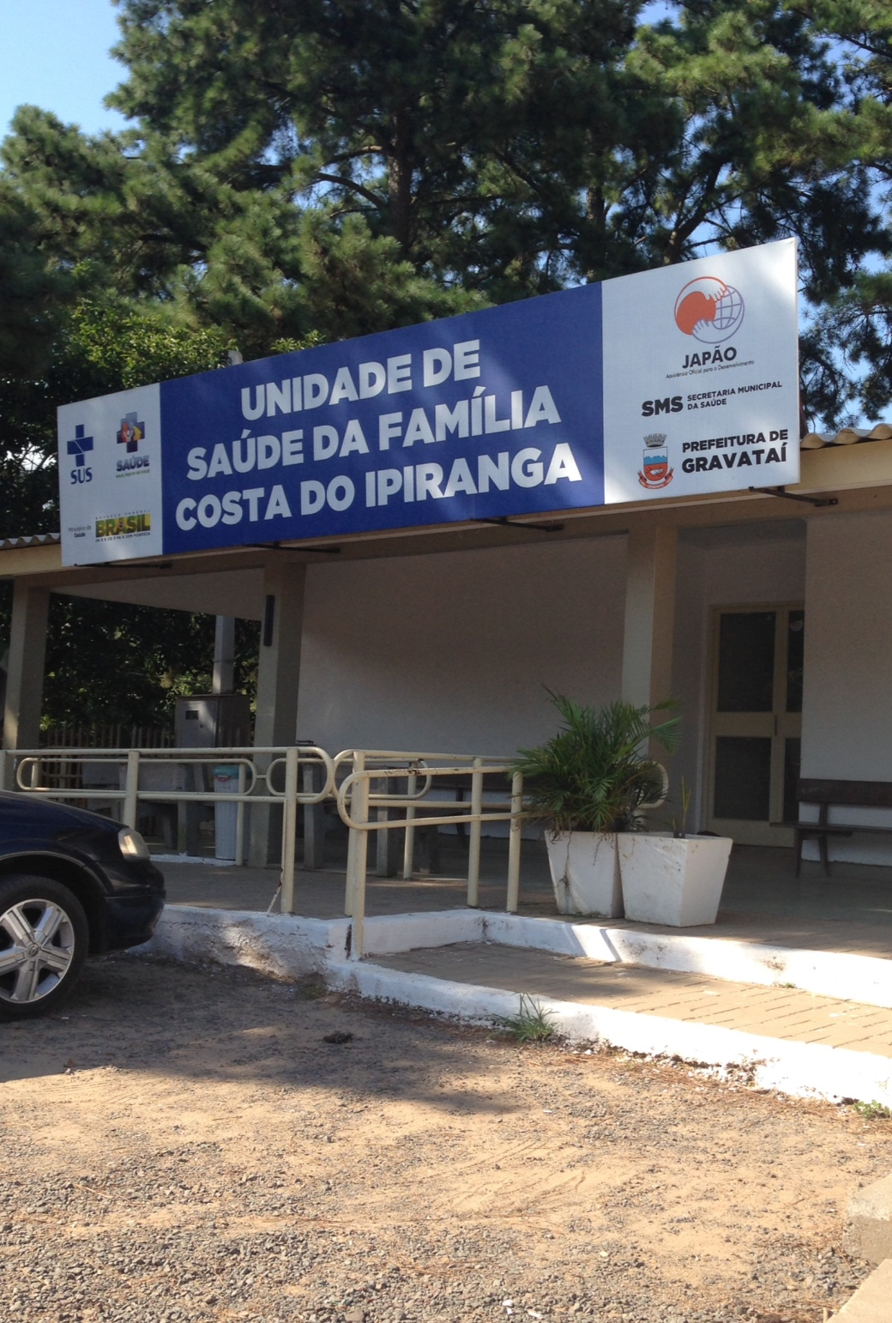
Obrigada!

